Slide 1
III Liikluskasvatuse sügiskonverents Rattaga - TERVE elu?! Jalgratturid Lõuna-Eesti teedel täna ja tulevikus Tartus, 27. septembril 2012 a
Raimo Ronimois
Maanteeameti lõuna regioon

Slide 2
Jalgratturid Lõuna-Eesti teedel täna ja tulevikus III liikluskasvatuse sügiskonverents

Slide 3
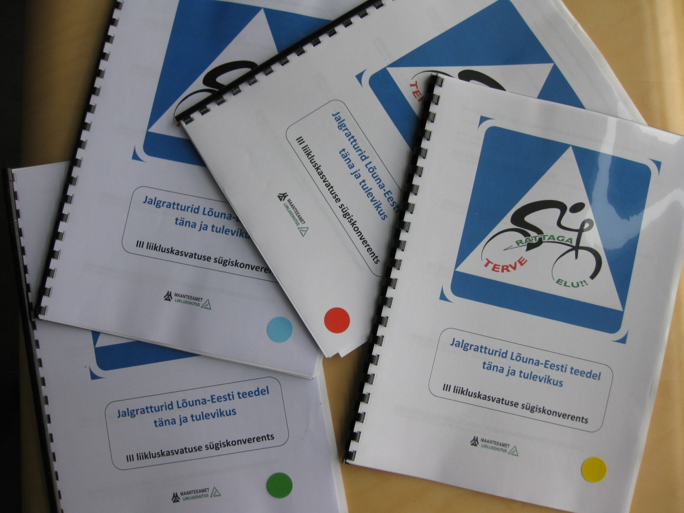
Jalgratturid Lõuna-Eesti teedel täna ja tulevikus

Slide 4
III Liikluskasvatuse konverents
Liiklussituatsioonid:
Jalgrattur vs. Buss: http://www.youtube.com/watch?v=D3YjkjSNJt0&feature=player_embedded
Õnnelik õnnetus: http://www.youtube.com/watch?v=m6IKfisTH-U&feature=related

Slide 5
III Liikluskasvatuse konverents
Mida me neid klippe vaadates märkasime?
Liiklussituatsioonid olid sarnased, kuid …
Me ei ütle õigeid vastuseid.

Slide 6
III Liikluskasvatuse konverents
Loodetavasti saate täna palju ideid ja vastuseid küsimustele, mis aitavad Eestis muuta paremaks jalgratta- ja liikluskultuuri.
Loodetavasti aitate oma tegevusega panustada meie kõigi liiklusohutusse.
Edukat konverentsipäeva!

